Slide 1
LinkUA
PRIMERA ITERACIÓN
Diseño de Aplicación Web

Slide 2
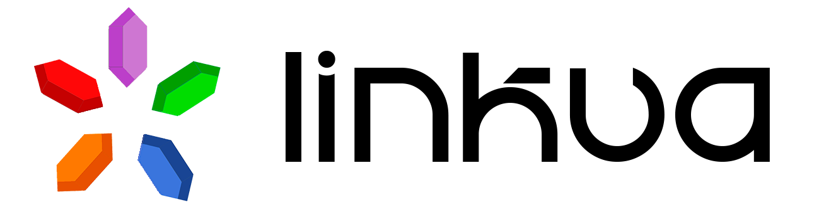
LinkUA es una aplicación web multi-función, que permite interactuar con otros estudiantes de la Universidad de Alicante.

Slide 3
¿Qué nos ofrece LinkUA?
Red Social en la UA
Conoce a otros estudiantes de nuestra Universidad
Repositorio del Alumnado
Comparte tus materiales con otros alumnos de tu grado y aprende de los que ya han compartido
Alojamiento en Alicante
Encuentra/ofrece tu piso fácilmente y contacta con los interesados
Adaptación a la Universidad
Facilita la introducción de nuevos alumnos en el ámbito universitario.

Slide 4
Herramientas de Desarrollo
Para desarrollar este proyecto nos hemos ayudado de las siguientes herramientas de desarrollo:
OOH4RIA
Microsoft SQL Server 2014
Visual Studio 2013
Visual Studio Team Services

Slide 5
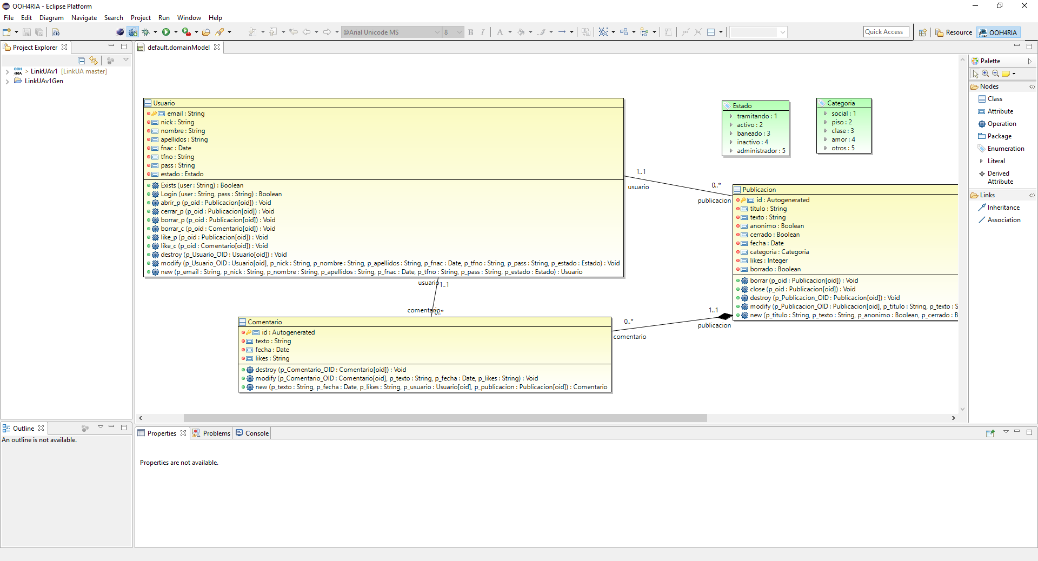
Herramientas de Desarrollo: OOH4RIA
OOH4RIA es
una herramienta
desarrollada por
la Universidad
de Alicante
que nos permite
diseñar BBDD
utilizando
el lenguaje
NHIBERNATE

Slide 6
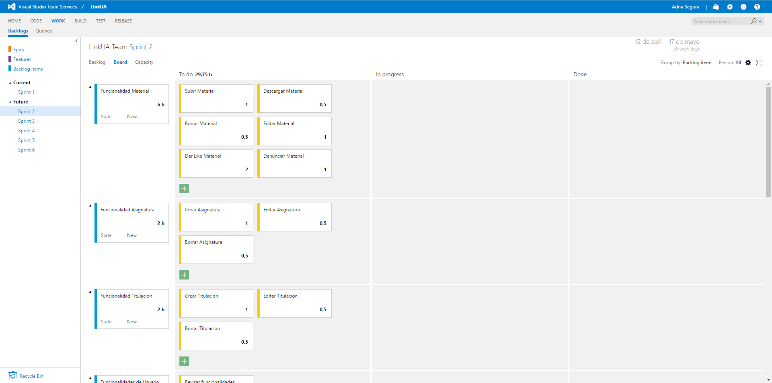
Herramientas de Desarrollo: Visual Studio TS
Visual Studio
Team Services es
una herramienta que
nos permite saber
cuánto trabajo queda
por realizar y cuanto
tiempo se ha invertido
en hacer las diferentes
tareas asignadas a la
iteración actual del
proyecto

Slide 7
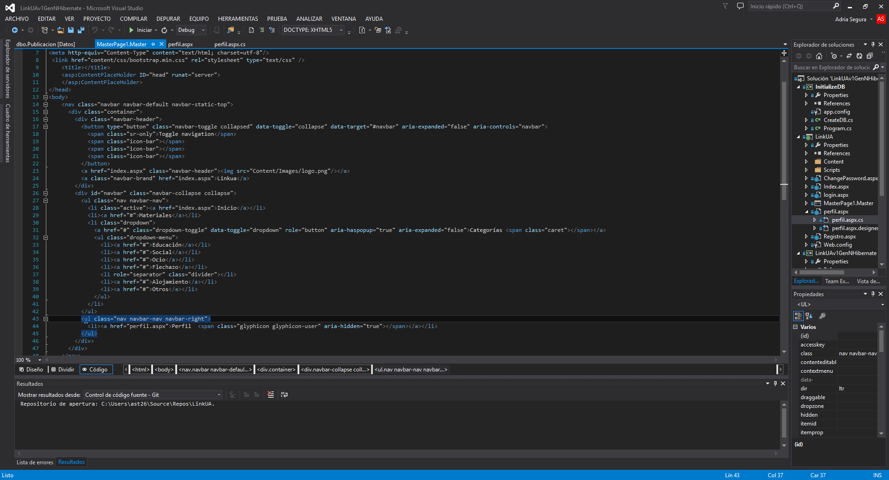
Herramientas de Desarrollo: VS 2013
Visual Studio 2013
es la herramienta
principal para
desarrollo de
MicroSoft, la cual
nos permite
programar los
diferentes
comportamientos
de nuestra página

Slide 8
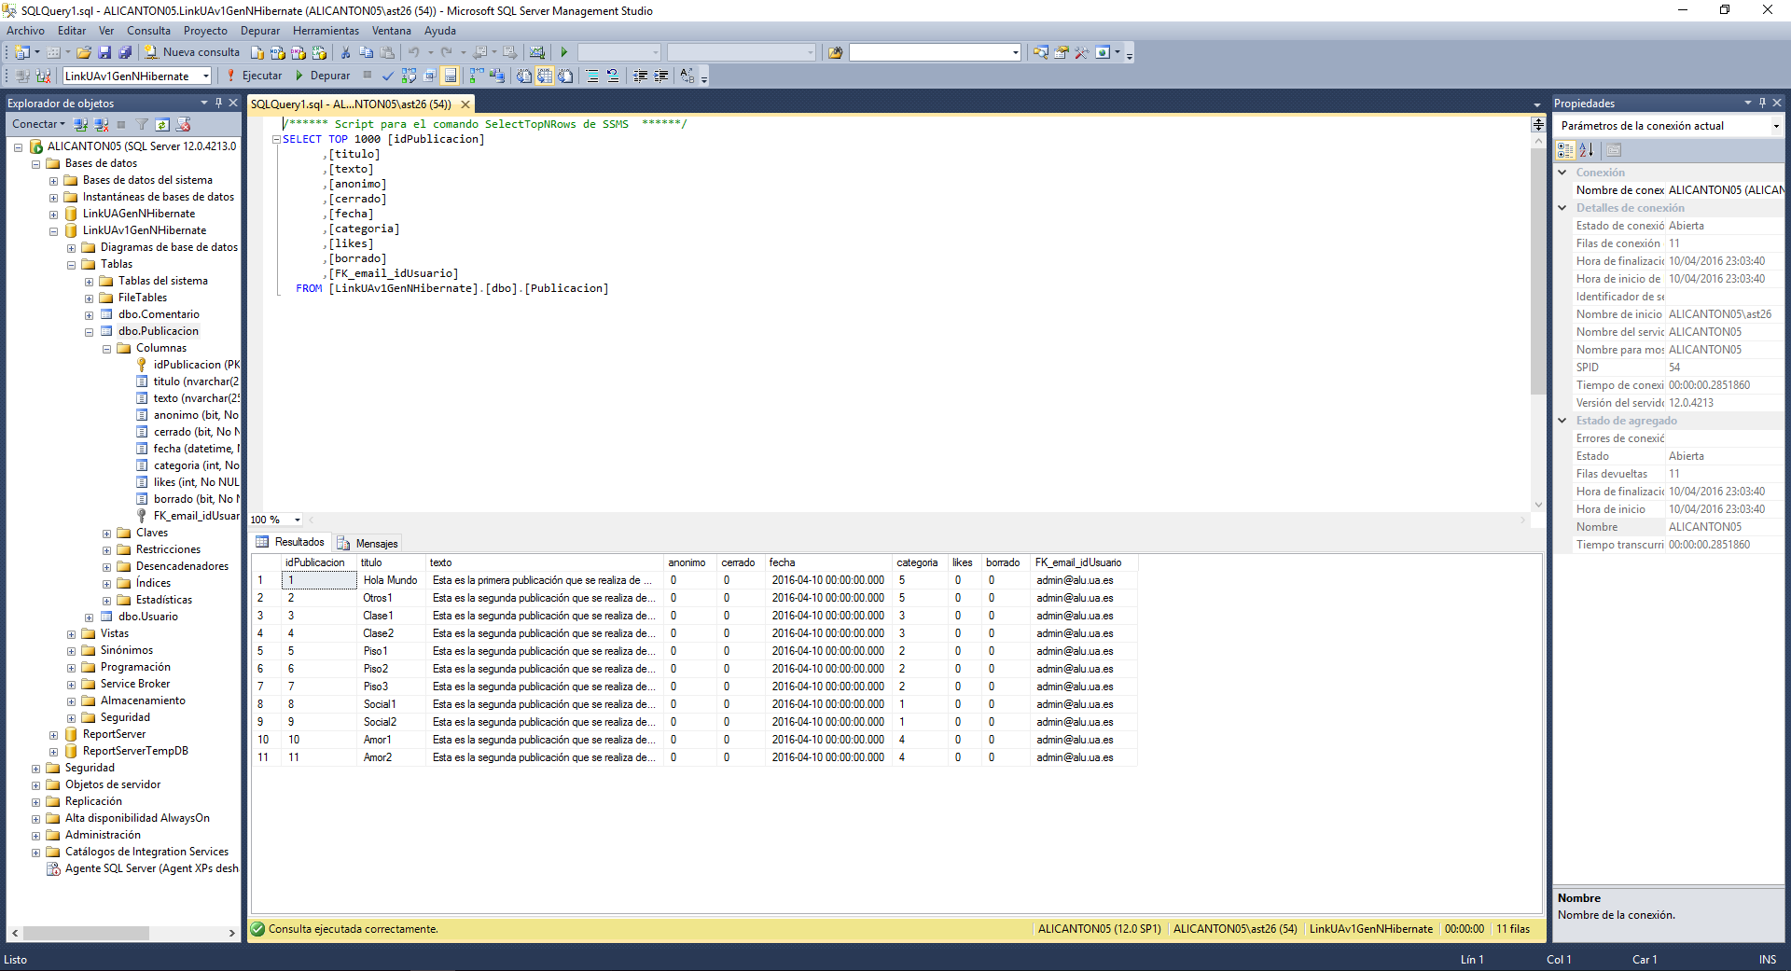
Herramientas de Desarrollo: SQL Server 2014
SQL Server 2014
gestiona el
almacenamiento
de datos
de manera local

Slide 9
LinkUA: Dificultades en el Desarrollo
Durante el desarrollo de nuestra aplicación Web, hemos encontrado con los siguientes problemas y dificultades:
Problemas de clonado de .dll (la carpeta AppLib)
Trabajar sin servidor de BBDD conjunto
Dificultades de Sincronización
Falta de Experiencia

Slide 10
Ventajas en el Desarrollo
Durante el desarrollo hemos tenido ciertas ventajas en cuanto al trabajo en grupo:
Buena cohesión
Trabajo a diario
Iniciativa propia
Adaptación

Slide 11
Propuestas a Futuro
Iteración 2:
Simplificado de Entidades
Agregación de Funcionalidades
Mayor Claridad y Seguridad
¿Más Iteraciones?

Slide 12
Conclusión
Trabajar en grupo puede ser agradable
Las herramientas de desarrollo influyen en el tiempo del proyecto
La experiencia en lenguajes web facilita enormemente el trabajo

